Slide 1
周报-pattern pruning
宋玉红
2020.05.23

Slide 2
本周完成任务
运行强化学习代码
设置可供选择的pattern set和剪枝层
运行查看结果

Slide 3
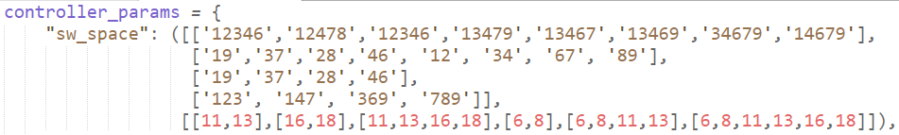
设置可供选择的pattern set和剪枝层

Slide 4
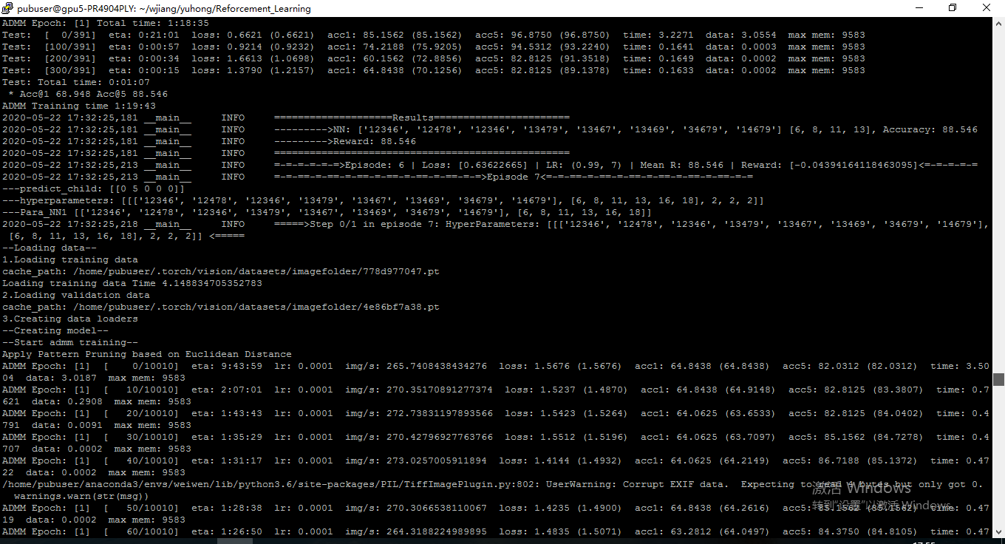

Slide 5
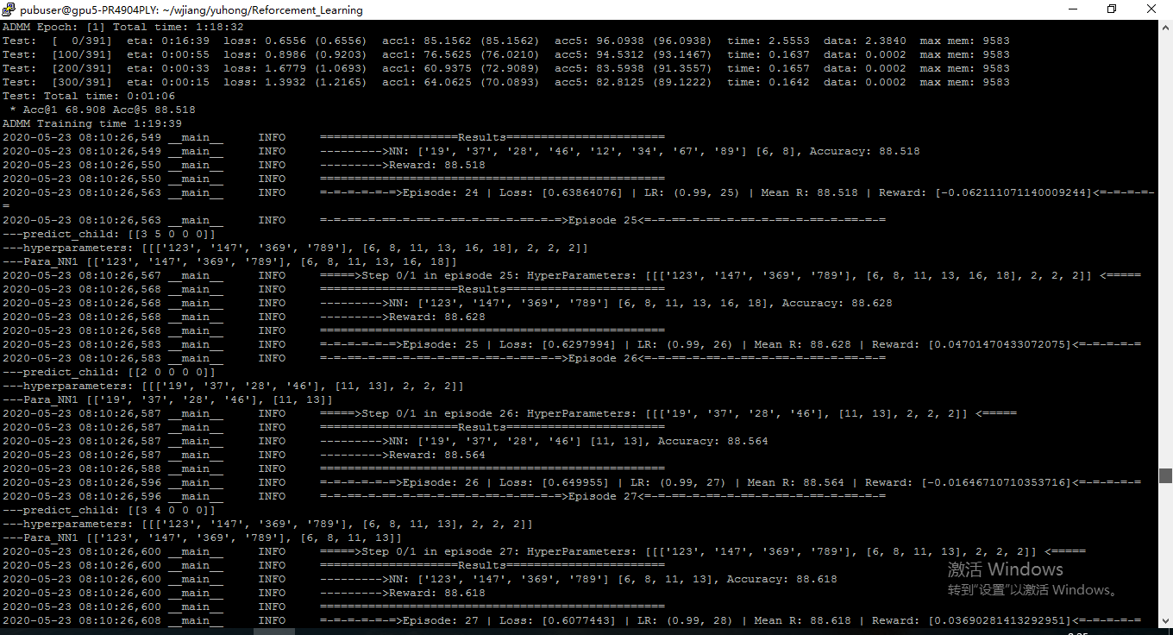

Slide 6
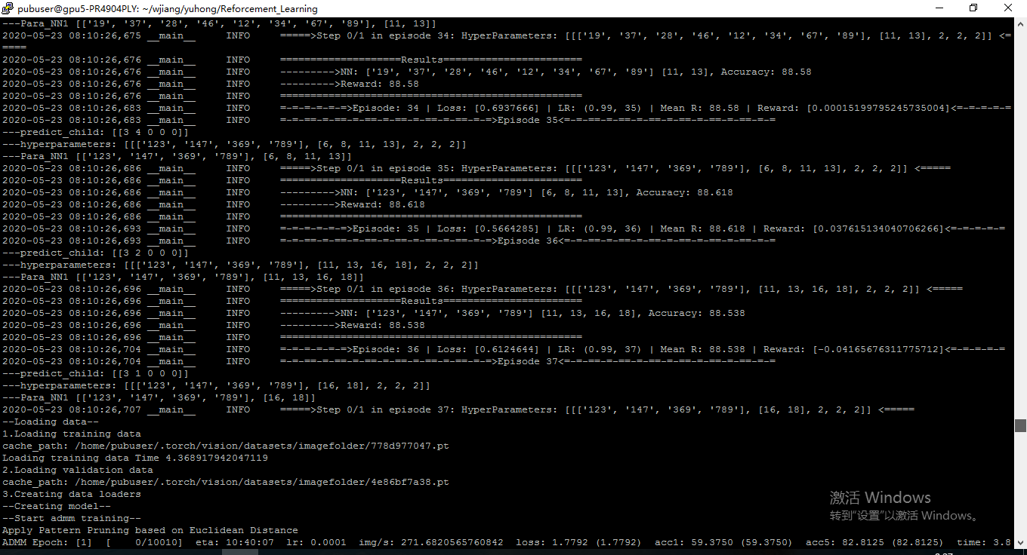

Slide 7
